Slide 1

WPF上位机工业互联VIP课程
开发进阶，蜕变架构，升职加薪，只争朝夕！
Jovan

Slide 2
欢迎参加朝夕教育WPF上位机工业互联VIP课程
02-082次课：上位机工业协议-Modbus
同学们晚上好！！
今天课程继续介绍关于工业协议Modbus的相关内容，主要处理Modbus通信库的封装与测试。
主要内容：
1、ModbusRtu协议公共部分调整
2、ModbusRtuAsicii协议功能完善
3、ModbusAsciiTCP协议功能完善
开始上课~~~这会能清晰听到我说话 并且看到分享桌面 刷1
2022年05月14日 周六 20:00 - 22:00
截止到第81次课到课率：100% [2人]；90%-99.9% [10人]

Slide 3
行业标准协议
1、了解行业标准通信协议以及意义
- 通信协议：通信协议是指双方实体完成通信或服务所必须遵循的规则和约定。Byte[] 格式
- 理解协议的意义：不同通信双方，可能使用不同协议格式 一种 千种 Modbus协议 80% 各种协议 格式
自定义协议设计
课程：Modbus、S7、FinsTCp、MC QnA-3E
Notes:
Canvas坐标系
底板 刻度 指针

Slide 4
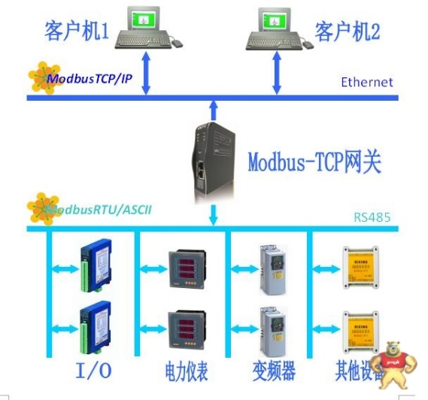
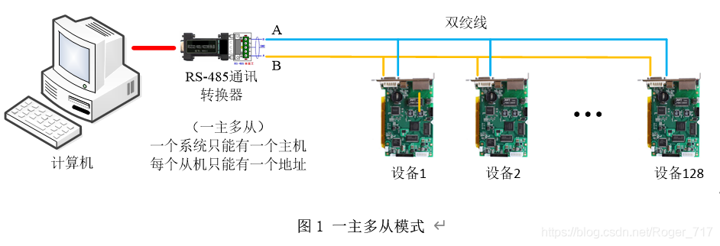
Modbus协议
1、关于Modbus协议
Modbus协议是MODICON（莫迪康）（现施耐德品牌）在1979年开发的，是全球第一个真正用于现场的总线协议；
Modbus协议是应用于电子控制器上的一种通用语言。通过此协议，可以实现控制器相互之间、控制器经由网络和其实设备之间的通信。
2、Modbus特点 协议标准 设备无关
- 标准开放、公开发表、无版税要求、无许可证费（没有费用）
- 支持多种电气接口（RS232、RS422、RS485、RJ45）；各种介质传输（双绞线、网线）
- 格式简单、紧凑、通俗易懂，容易上手（好用）
3、Modbus总线通信环境
- 基本通信结构
- 从机编码
Notes:
Canvas坐标系
底板 刻度 指针

Slide 5
Modbus协议
1、Modbus通信方式与分类
- 串口 RS485（一主多从）：不同的报文格式：ModbusAscii（ASCII字符方式进行发送）、ModbusRTU（Remote Terminal Unit）
- 以太网（TCP点对点）：ModbusTCP、ModbusUDP 报文格式一样 RTU over TCP 以TCP的方式发送RTU的报文
- 其他连接方式：设备方支持ModbusRTU 可以：关心1、能不能把byte[]发送过去，2、接收到的报文能不能解析
2、Modbus协议下的数据存储
- 数据存储中的位bit (bool)、字节byte（8个位）、字Word（2个字节，16位）、双字DWord（2个字，4个字节，32位），C#中的数据显示：数据类型、显示格式
- 内存分区与功能：硬盘分区 通信 点位 哪个寄存器 数据库实例 多个表 多个字段 CRUD
3、操作存储区的命令：
功能码：01、02、03、04、05、06、15、16
存储区 | 对象类型 | 访问类型（针对程序） | 存储区标识 | 说明 | 可用功能码
线圈状态 | 单个bit | 读写 | 0XXXX | 通过应用程序改变这种类型数据 | 01 05 15
输入线圈 | 单个bit | 只读 | 1XXXX | I/O系统提供这种类型数据 | 02
输入寄存器 | 16-位 字 | 只读 | 3XXXX | I/O系统提供这种类型数据 | 04
保持寄存器 | 16-位 字 2个字节 | 读写 | 4XXXX | 通过应用程序改变这种类型数据 | 03 06 16
Notes:
Canvas坐标系
底板 刻度 指针

Slide 6
Modbus功能码补充说明
功能码 16进制 | 名称 | 功能
01 | 读线圈状态 | 读位（读N个bit）---读从机线圈寄存器，位操作
02 | 读输入离散量 | 读位（读N个bit）---读离散输入寄存器，位操作
03 | 读多个保持型寄存器 | 读整型、字符型、状态字、浮点型（读N个words）---读保持寄存器，字节操作
04 | 读多个输入寄存器 | 读整型、状态字、浮点型（读N个words）---读输入寄存器，字节操作
05 | 写单个线圈 | 写位（写一个bit）---写线圈寄存器，位操作
06 | 写单个保持寄存器 | 写整型、字符型、状态字、浮点型（写一个word）---写保持寄存器，字节操作
07 | 读取异常状态 | 取得8个内部线圈的通断状态，这8个线圈的地址由控制器决定，用户逻辑可以将这些线圈定义，以说明从机状态，短报文适宜于迅速读取状态
08 | 回送诊断校验 | 把诊断校验报文送从机，以对通信处理进行评鉴
09 | 编程（只用于484） | 使主机模拟编程器作用，修改PC从机逻辑
0A | 控询（只用于484） | 可使主机与一台正在执行长程序任务从机通信，探询该从机是否已完成其操作任务，仅在含有功能码9的报文发送后，本功能码才发送
0B | 读取事件计数 | 可使主机发出单询问，并随即判定操作是否成功，尤其是该命令或其他应答产生通信错误时
0C | 读取通讯事件记录 | 可是主机检索每台从机的ModBus事务处理通信事件记录。如果某项事务处理完成，记录会给出有关错误
0D | 编程（184/384/484/584） | 可使主机模拟编程器功能修改PC从机逻辑
0E | 探询（184/384/484/584） | 可使主机与正在执行任务的从机通信，定期控询该从机是否已完成其程序操作，仅在含有功能13的报文发送后，本功能码才得发送
0F | 写多个线圈 | 可以写多个线圈---强置一串连续逻辑线圈的通断
10 | 写多个保持寄存器 | 写多个保持寄存器---把具体的二进制值装入一串连续的保持寄存器
11 | 报告从机标识 | 可使主机判断编址从机的类型及该从机运行指示灯的状态
12 | （884和MICRO84） | 可使主机模拟编程功能，修改PC状态逻辑
13 | 重置通信链路 | 发生非可修改错误后，是从机复位于已知状态，可重置顺序字节
14 | 读取通用参数（584L） | 显示扩展存储文件中的数据信息
15 | 写入通用参数（584L） | 把通用参数写入扩展存储文件
16~40 | 保留做扩展功能备用
41~48 | 保留以备用户功能所用 | 留作用户功能的扩展编码
49~77 | 非法功能
78~7F | 保留 | 留作内部作用
80~FF | 保留 | 用于异常应答
Notes:
Canvas坐标系
底板 刻度 指针

Slide 7
Modbus协议仿真与通信库
1、仿真工具
- 从机：Modbus Slave
- 主机：Modbus Poll
- 虚拟串口：Configure Virtual Serial Port Driver
设备 相关的调试助手 发送报文 课件里打包在一起
2、常用通信库 基础班使用
- NModbus 、NModbus4 从站地址 功能码 起始地址
- Nuget搜索
Notes:
Canvas坐标系
底板 刻度 指针

Slide 8
Modbus RTU 协议报文格式
1、读寄存器消息帧格式 - 0x03、0x04 长度表示寄存器数量
请求：
响应：
2、写单寄存器消息帧格式 – 0x06
请求：
响应：
3、写多寄存器消息帧格式 – 0x10
请求：
响应：
从站地址 | 功能码 | 起始地址 |  | 读取长度（2byte->16bit） |  | CRC16
01 | 03 | 00（Hi） | 00（Lo） | 00（Hi） | 0A（Lo） | C5 | CD
从站地址 | 功能码 | 字节数 | 寄存器值（1） |  | 寄存器值（2） |  | …… |  | 寄存器值（20） |  | CRC16
01 | 03 | 14 | 00（Hi） | 00（Lo） | 00（Hi） | 00（Lo） | …… | …… | 00（Hi） | 00（Lo） | XX | XX
从站地址 | 功能码 | 写入地址 |  | 写入值（2） |  | CRC16
01 | 06 | 00（Hi） | 00（Lo） | 00（Hi） | 00（Lo） | XX | XX
从站地址 | 功能码 | 写入地址 |  | 写入数量 |  | 字节数 | 写入值 |  |  |  | CRC16
01 | 10 | 00（Hi） | 00（Lo） | 00（Hi） | 0A（Lo） | 04 | 0A | AB | 00 | 01 | XX | XX
从站地址 | 功能码 | 写入地址 |  | 写入数量 |  | CRC16
01 | 10 | 00（Hi） | 00（Lo） | 00（Hi） | 0A（Lo） | XX | XX
Notes:
Canvas坐标系
底板 刻度 指针

Slide 9
Modbus RTU 协议报文格式
4、读线圈消息帧格式 - 0x01、0x02 读取长度指的是寄存器数量
请求：
响应：
5、写单线圈消息帧 - 0x05
请求：
响应：
6、写多线圈消息帧 – 0x0F
请求：
响应：
从站地址 | 功能码 | 起始地址 |  | 读取长度 |  | CRC
01 | 01 | 00（Hi） | 00（Lo） | 00（Hi） | 0A（Lo） | XX | XX
从站地址 | 功能码 | 字节数 | 输出状态 7-0 | 输出状态 15-8 | CRC
01 | 01 | 02 | 00 | 00 | XX | XX
从站地址 | 功能码 | 写入地址 |  | 写入值 |  | CRC
01 | 05 | 00（Hi） | 00（Lo） | FF（Hi）/00（Hi） | 00（Lo） | XX | XX
从站地址 | 功能码 | 写入地址 |  | 写入数量 |  | 字节数 | 写入值 |  | CRC
01 | 0F | 00（Hi） | 00（Lo） | 00（Hi） | 0A（Lo） | 02 | 0A（Hi） | AB（Lo） | XX | XX
从站地址 | 功能码 | 写入地址 |  | 写入数量 |  | CRC
01 | 0F | 00（Hi） | 00（Lo） | 00（Hi） | 0A（Lo） | XX | XX
Notes:
Canvas坐标系
底板 刻度 指针

Slide 10
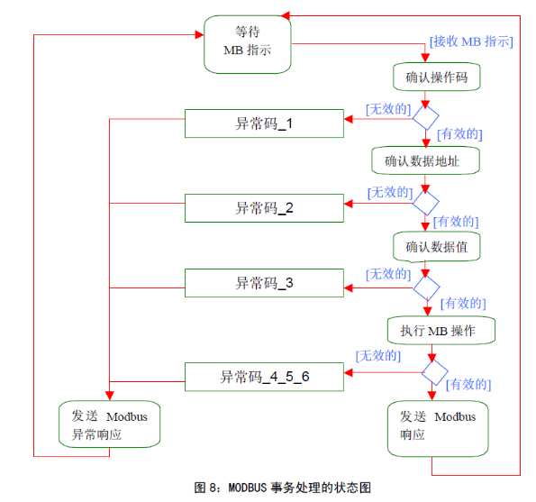
Modbus协议其他处理
1、地址范围
- 从站地址:0-255 256个数字 0 广播（写入动作-》不用回复） 1—247 有效的地址范围 255 Modbus的 轮询
2、数据异常（数据无法正常解析：数据响应正常报文）
- 大小端存储问题
3、异常处理原理（响应异常：正常请求 正常响应异常报文）
- 由从机明确回复 1000 0011 0x83
请求：01 03 00 00 00 0A C5 CD，假设设备没有做03功能码的处理
响应：01 83 01 XX XX 是不是所有异常都是83？不是的，根据功能码来的
请求：01 1000 0001 0x81 02 -> 0x82 15-> 0x8F 16->1001 0000 ->0x90
- 功能码高位置1
4、请求频率异常 ：设备无法响应 报文组装正确的前提 间隔时间
- RTU报文请求间隔：>3.5个字符时间 <1.5个字符时间
5、报文长度限制
- 0x07D0 线圈的单次请求长度
- 0x007D 寄存器单次请求长度
Notes:
Canvas坐标系
底板 刻度 指针

Slide 11
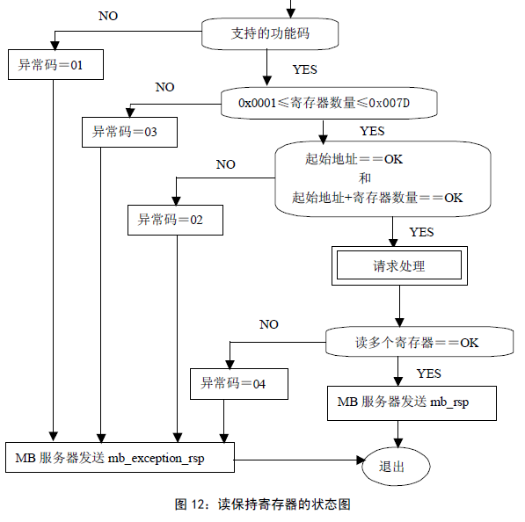
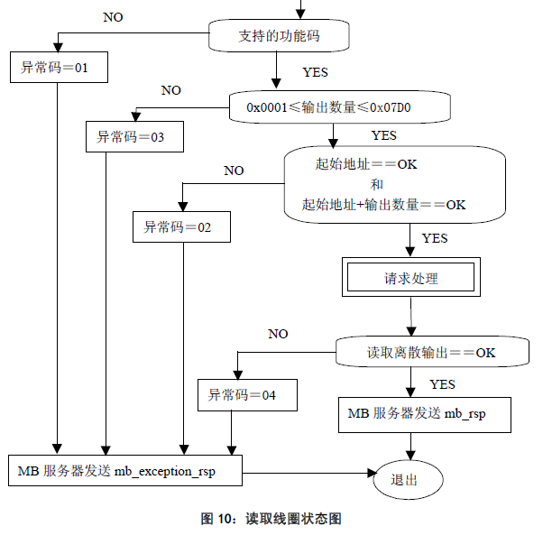
Modbus协议异常处理
异常判断流程与异常码
代码 | 名称 | 含义
01 | 非法功能 | 对于服务器(或从站)来说，询问中接收到的功能码是不可允许的操作。这也许是因为功能码仅仅适用于新设备而在被选单元中是不可实现的。同时，还指出服务器(或从站)在错误状态中处理这种请求，例如：因为它是未配置的，并且要求返回寄存器值。
02 | 非法数据地址 | 对于服务器(或从站)来说，询问中接收到的数据地址是不可允许的地址。特别是，参考号和传输长度的组合是无效的。对于带有100 个寄存器的控制器来说，带有偏移量96 和长度4的请求会成功，带有偏移量96和长度5的请求将产生异常码02。
03 | 非法数据值 | 对于服务器(或从站)来说，询问中包括的值是不可允许的值。这个值指示了组合请求剩余结构中的故障，例如：隐含长度是不正确的。并不意味着，因为MODBUS 协议不知道任何特殊寄存器的任何特殊值的重要意义，寄存器中被提交存储的数据项有一个应用程序期望之外的值。
04 | 从站设备故障 | 当服务器(或从站)正在设法执行请求的操作时，产生不可重新获得的差错。
05 | 确认 | 与编程命令一起使用。服务器(或从站)已经接受请求，并切正在处理这个请求，但是需要长的持续时间进行这些操作。返回这个响应防止在客户机(或主站)中发生超时错误。客户机(或主站)可以继续发送轮询程序完成报文来确定是否完成处理。
06 | 从属设备忙 | 与编程命令一起使用。服务器(或从站)正在处理长持续时间的程序命令。张服务器(或从站)空闲时，用户(或主站)应该稍后重新传输报文。
08 | 存储奇偶性差错 | 与功能码20和21 以及参考类型6一起使用，指示扩展文件区不能通过一致性校验。服务器(或从站)设法读取记录文件，但是在存储器中发现一个奇偶校验错误。客户机(或主方)可以重新发送请求，但可以在服务器(或从站)设备上要求服务。
0A | 不可用网关路径 | 与网关一起使用，指示网关不能为处理请求分配输入端口至输出端口的内部通信路径。通常意味着网关是错误配置的或过载的。
0B | 网关目标设备响应失败 | 与网关一起使用，指示没有从目标设备中获得响应。通常意味着设备未在网络中。
Notes:
Canvas坐标系
底板 刻度 指针

Slide 12
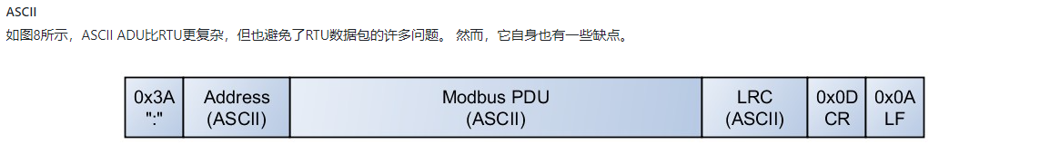
Modbus Ascii 协议处理
1、格式变化，基于Ascii码的报文处理
- 将RTU基础报文（包含从站地址，除CRC校验部分，PDU）,利用LRC校验码计算
- 获取ASCII编码数组，对应byte[]，所有字符必须大写 ABCD….
- 添加起始（: 3A）结束字符（换行回车 0D 0A）
Char c=‘0’ 0x30 10#60
byte[] 16进制
例：
RTU： 01 03 00 00 00 0A C5 CD 16进制
ASCII：3A 30 31 30 33 30 30 30 30 30 30 30 41 46 32 0D 0A
Notes:
Canvas坐标系
底板 刻度 指针

Slide 13
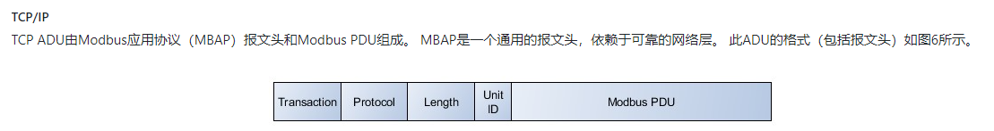
Modbus TCP 协议处理
1、格式变化，基于Ascii码的报文处理
- 将RTU基础报文（从站地址，除CRC校验部分，PDU），
以前面依次添加TransactionID（2个字节 65535）、ProtocolID（2个字节 0x00 0x00）、Length（2个字节 0x00 0x06）
例：
RTU：01 03 00 00 00 0A C5 CD
TCP：00 01 00 00 00 06 01 03 00 00 0A
Notes:
Canvas坐标系
底板 刻度 指针

Slide 14
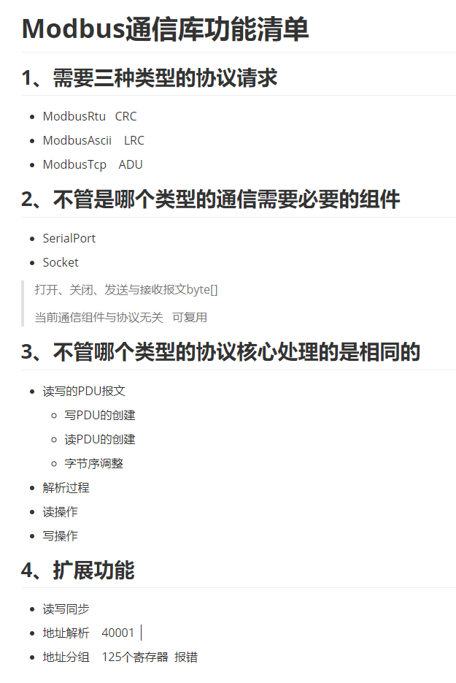
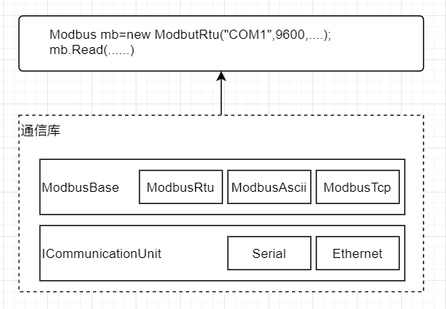
Modbus通信库封装
结构 共用的代码抽离
1、通信组件封装
- 功能清单
2、ModbusRTU/ModbusAscii协议封装
3、串口相关协议的读写分离问题处理
4、ModbusTCP协议封装
5、协议报文的分组
Notes:
Canvas坐标系
底板 刻度 指针

Slide 15
授课环境
1、开发工具Visual Studio 2022 17.0
2、运行时框架.NET 5
手把手教你安装开发工具(VS2019-VS2022-SQLServer2019-Unity3D)
下载地址：https://pan.baidu.com/s/1VTsfhjfDkEFZd1wWTp2-Aw
提取码： 6666

Slide 16
作业
所有作业发送至：2230149179@QQ.com 如果不知道学号的：可以查看QQ群名片，如果还没有，找班主任。邮件标题按照文件名称来
1、按照WPF的开发方式开发简单计算器：目的是理解WPF开发的项目结构
001-QQ名称+学号.rar
10.25号前
2、自定义WrapPanel的空间均分：目的是熟悉自定义控件的过程
002-QQ名称+学号.rar
11.1号前
3、【选做】自已在网上找一个UI设计图，进行布局处理。（可以交可不交）
003-QQ名称+学号.rar
4、综合练习：根据第一次作业计算器进行功能扩展，添加计算的记录，记录以第二次自定义容器进行排列
目的：练习依赖属性、数据模板、数据绑定
004-QQ名称+学号.rar
11.22号前
5、动画：实现01、02、03Gif动画效果。
目的：熟悉动画模块
005-QQ名称+学号.rar 005-林枫-70295.rar
12.6号前提交

Slide 17


THANK YOU
THANK YOU
开发进阶，蜕变架构，升职加薪，只争朝夕！
Jovan

Slide 18


